Slide 1

L’influence sociale
Modification du cpt ou des croyances d’un individu sous l’effet d’une pression réelle ou imaginaire, volontaire ou involontaire et exercée par une personne ou un groupe.

Slide 2
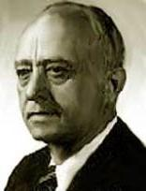
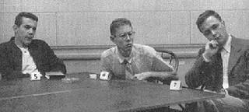
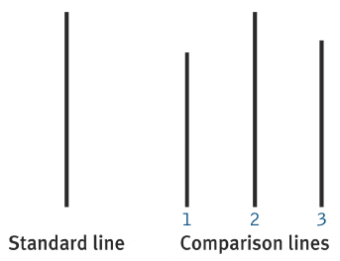
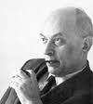
Les différentes formes d’influences sociales suite…
Le conformisme
Changement de comportements ou de croyances résultant de la pression réelle
Ou imaginée d’une majorité à l’endroit d’un individu ou d’une minorité d’individus.
Expérience de Shériff (1936)
Expérience concernant l’effet autocinétique
Dans une pièce obscure, une source lumineuse semble se déplacer alors qu’elle est fixe.
Premier temps : participants laissés seuls donnaient leurs estimations (variations interindividuelles appréciables)
Deuxième temps en groupe de 3 participants pour 3 sessions consécutives donnent estimations à tour de rôle.
Au bout de 3 jours, chacun des groupes avait établi ses propres normes quant aux estimations.
Troisième temps : retour évaluation seul avec le constat que l’estimation retenue dans le groupe est maintenue.
2 constats : 1- Le groupe influence et 2- cette influence perdure au-delà de la dissolution via l’intériorisation.
L’expérience de Asch (1951)
Les participants se sont conformés à la mesure incorrecte fournie par les complices dans 37% des cas

Slide 3

Les différentes formes d’influences sociales suite…
L’acquiescement
Forme de réaction aux influences sociales qui consiste pour un individu à se conformer aux désirs de la source d’influence.
Différentes techniques permettent de provoquer l’acquiescement
La présentation de la demande
Effet de surprise vs temps de préparation : expérience du siège dans le métro
L’ajout d’une raison à la fin de la demande
Expérience de Blank et Chanowitz (1978)
Condition I: excusez-moi, j’ai 5 pages, est-ce que je peux utiliser la photocopieuse
Condition II: idem I + parce que je suis pressé ( le pourcentage passe de 60% à 94%)
Condition III: idem I + parce que je veux faire des photocopies = 93% acquiescent.
Constat : augmentation acquiescement, même si raison non valable!
S’explique par l’attention insouciante i.e état de non conscience où réponse automatique qui considère l’information comme justifiée a/c du « parce que ».

Slide 4
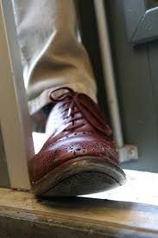

Les stratégies d’acquiescement basées sur la séquence de présentation
La stratégie du pied dans la porte(foot-in-the-door)
Elle consiste à faire une demande peu coûteuse qui sera vraisemblablement acceptée, suivie d'une demande plus coûteuse.
Cette seconde demande aura plus de chance d'être acceptée si elle a été précédée de l'acceptation de la première, qui crée une sorte de palier et un phénomène d'engagement.
Cette stratégie fonctionne de la manière suivante.
Présenter une demande si peu importante qu’il est extrêmx difficile de ne pas acquiescer
Par la suite, vous faites la demande qui vous intéresse vraiment.
Deux Expériences de Freedman et Frazer (1966)
Expérience I : 5 hommes pendant 2 heures viennent inventorier les produits utilisés chez vous
22% acceptent contre 53% si appel deux jours avant pour un questionnaire de quelques minutes sur les produits utilisés
Expérience II: demande de placer un très grand panneau où il est inscrit conduisez prudemment sur votre terrain
16% acceptent la demande contre 76% si la technique du pied dans la porte est utilisée.

Slide 5
Mécanismes expliquant l’efficacité du pied dans la porte
Pour bien comprendre ce phénomène , il faut se référer à la théorie de la perception de soi.
Selon cette théorie, les gens déterminent leurs attitudes en examinant leur(s) comportement(s)
Appliquée à la stratégie du pied dans la porte, cette explication suggère deux étapes:
1- Via l’observation de ses cpts p/r aux petites demandes, l’ind. adopte une qui est celle d’une personne bonne, gentille, serviable, qui coopère.
2- Lors de la seconde demande, l’individu est davantage porté à acquiescer ds but de maintenir l’image de soi construite.
Une seconde explication réside dans la théorie de l’engagement.
Selon cette théorie, dans les conditions de choix libres, une personne se sent liée par ses comportements et il lui devient de plus en plus difficile de changer de direction.
Principe du doigt dans l’engrenage.

Slide 6
Les stratégies d’acquiescement basées sur la séquence de présentation suite…
La stratégie de la porte dans la face (Door-in-the-face)
Est l’inverse de la théorie du pieds dans la porte, fonctionne en 2 temps et tout aussi bien.
1- Il ‘s'agit de présenter une demande extrême qui sera tout probablement refusée,
2- puis une demande plus raisonnable (celle que vous souhaitiez faire de toute façon)
Expérience de Cialdini et al. (1975)
1^{ière} demande : être bénévole pendant 2 ans à raison de 2 hrs / sem.
Deuxième demande: accompagner un groupe de jeunes délinquants au zoo pour deux heures.
Résultat: 17% d’acquiescement si 2e demande présentée seule vs 50% si technique appliquée
Mécanisme expliquant l’efficacité de la porte dans la face
Principe du contraste perceptuel
Venant après la demande exagérée, la 2e demande paraît plus modeste, plus raisonnable
Présentation de soi
Après avoir refusé une première fois, une personne peut craindre de mal paraître, d’avoir l’air égoïste ou même de se sentir coupable. Elle aura donc tendance à acquiescer à la demande pour restaurer son image sociale.
Mécanisme de concession réciproque
Celle qui demande donne l’impression de faire une concession lorsqu’elle revient à la charge avec demande plus limitée.

Slide 7
Les stratégies d’acquiescement basées sur la séquence de présentation suite…
L’amorçage
Se base sur le fait que les gens ne connaissent pas tous les coûts réels (impliquant les coûts cachés) qu’implique un accord, mais comme il sont déjà engagés psychologiquement, il devient difficile pour eux de changer d’idée.
Ici encore, la personne se sent engagée psychologiquement et aura tendance à continuer dans le sens de ses comportements initiaux.
Cialdini et al. (1978).
Ont utilisé cette technique pour recruter davantage de participants pour leurs recherches.
Deux types de demandes: une avec présence d’amorçage et l’autre sans
« Accepteriez-vous de participer à une recherche? » et si la réponse est affirmative, on indique qu’elle aura lieu lundi à 7 h du matin.
« Accepteriez-vous de participer à une recherche qui se tiendra à 7 h du matin lundi ? »
Résultat : 56% acquiescent à la première demande contre seulement 31% à la seconde.

Slide 8
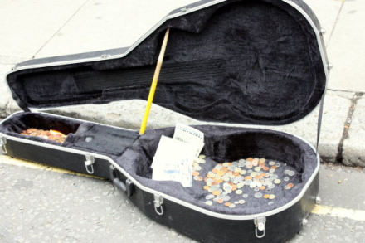
Les stratégies d’acquiescement basées sur la séquence de présentation suite…
Ce n’est pas tout! (That’s not all!)
Stratégie qui consiste à en donner davantage (réellement ou non) afin de susciter l’acquiescement.
Expérience de Burger (1986).
Stand de vente de gâteaux avec deux conditions
1^{ière} condition : les gâteaux coûtent 75 cents chacun
2e condition: les gâteaux coûtent 1 dollar chacun, mais juste avant que la personne ne fournisse sa réponse, le prix est « réduit » à 75 cents.
Résultat: 44% des personnes de la condition I’ont acheté contre 73% chez ceux exposés à la condition II.
Le surnombre
Lorsque l’on voit plusieurs personnes acquiescer à une demande, on est plus enclin à l’accepter.
Ainsi, on observe que des gens donnent bcp à une œuvre de charité si des gens ont davantage donné avant eu et l’inverse s’observe également.
Les téléthons, les artistes de rue et les étudiants qui emballent au Maxi l’utilisent.
Ce principe fonctionne tout aussi bien lorsque le surnombre se situe du côté des «demandeurs»
Souvent groupe religieux qui effectue du porte à porte

